Slide 1
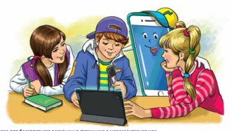
Розрізняю співзвучні префікси і прийменники
Пригадую будову слова
4 клас

Slide 2
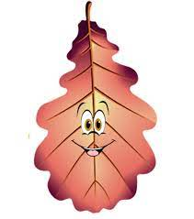
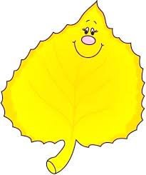
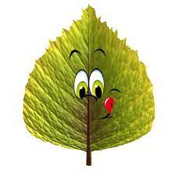
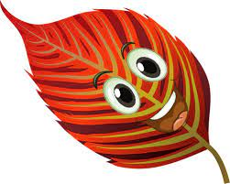
Налаштування на урок
Дуб
Настала пора золотої осені. Вона розфарбовує листя в різні кольори. Визнач свій настрій на початку уроку за кольором і формою осіннього листочка. Намалюй його поруч із датою
Ось дзвінок сигнал подав —
До роботи час настав.
Ось і ми часу не гаймо,
А урок свій починаймо.
Липа
Груша
Тополя
Клен
Каштан

Slide 3
Мотивація навчальної діяльності
Сьогодні на уроці ми будемо вправлятися у розрізненні співзвучних префіксів і прийменників.
Обговоримо кадри з відомих мультфільмів.
Напишемо розгорнуту відповідь на запитання про традиції української кухні.
Продовжимо знайомство з Німеччиною.
Будемо збагачувати свій словниковий запас

Slide 4
Згадую
Збери з поданих частин два слова
пре
ни
си
префікси
ймен
фік
ки
при
прийменники
Нагадай, чим відрізняються прийменник та префікс?
Префікс – це частина слова, а прийменник – це частина мови
Як пишуться прийменники зі словами? А префікси?
Префікс зі словом пишеться разом, а прийменник окремо.

Slide 5
Спостерігаємо
— Тож, як пишуться префікси зі словами? Чому?
— Як пишуться прийменники зі словами?
— Як розрізнити префікс та прийменник?
Прочитай словосполучення ІІ колонки. Запиши їх, розрізняючи префікси та прийменники.
Прочитай словосполучення. До якої частини мови належать виділені слова? Що ти знаєш про цю частину мови?
(По)бігти (по)дорозі
Розмовляти з друзями
Побігти по дорозі
Покладатися на друзів
відпливти від берега
(від)пливти (від)берега
Приготувати для друзів
наклеїти на папір
(на)клеїти (на)папір
Зайти до друзів
(з)ліпити (з)пластиліну
зліпити з пластиліну
Дізнатися від друзів
(в)лучити (в)мішень
влучити в мішень
Побувати в друзів
доїхати до площі
(до)їхати (до)площі

Slide 6
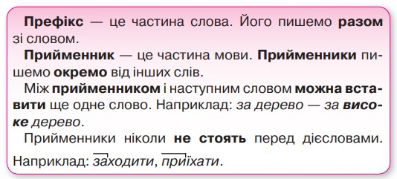
Пам’ятаймо
Прочитай правило про правопис префіксів та прийменників

Slide 7
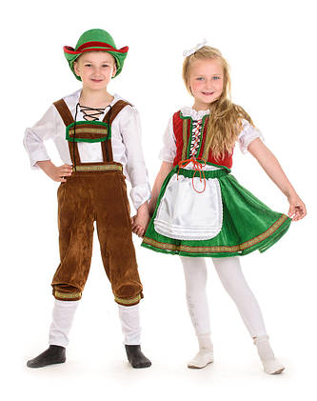
Вправа «Учитель»
Дізнайся про улюблену страву німців із тексту
Перевір роботу учня. Запиши словосполучення, виправивши помилки.
Унімців є, у люблена страва, від варені сосиски, знатуральних продуктів, до них не додають.
У німців є, улюблена страва, відварені сосиски, з натуральних продуктів.

Slide 8
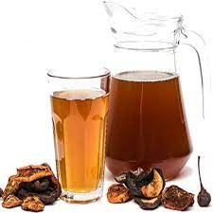
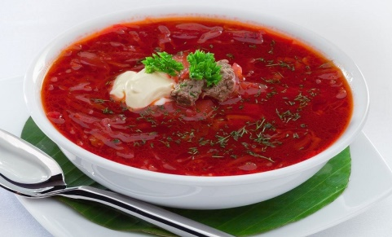
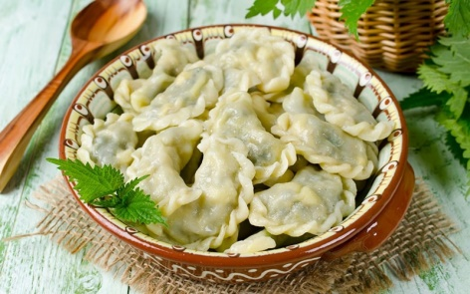
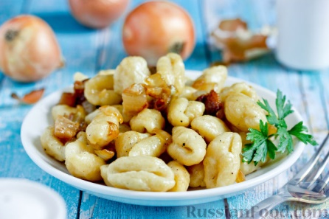
Улюблені страви українців
Про улюблену страву німців ми дізналися, а які національні українські страви традиційно пропонують гостям з інших країн?
узвар
Напиши про це 3-4 речення
борщ
вареники
галушки
Україна славиться своєю гостинністю. Борщ – це традиційна перша страва, якою обов'язково пригощають іноземців. А на друге запропонують вареники з картоплею, сиром, вишнею або з іншою начинкою. А закінчують смачний обід корисним узваром.

Slide 9
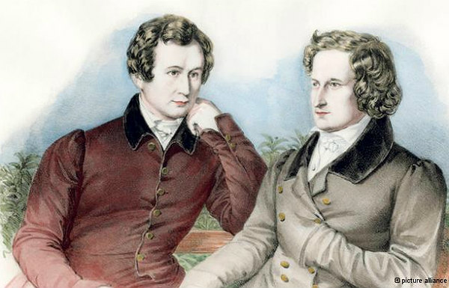
Знайомимось з Німеччиною
БУТЕРБРОД
Німецькі казкарі
Відгадай загадку
Хліб німецькою мовою – брот. А масло – бутер. Як звучить німецькою мовою словосполучення хліб із маслом?
Чи любиш ти бутерброд? Які бутерброди тобі найбільше смакують? Як часто ти їх їси?
Випиши з тексту слова з префіксами. Познач префікси.
Визнання, захоплення, завоювали, пречудові, прочитали

Slide 10
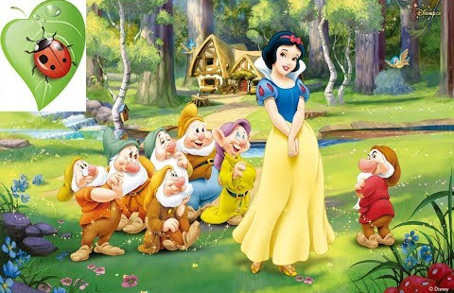
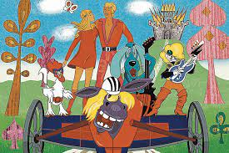
Впізнай мультфільм
Уважно розглянь кадри з мультфільмів. Розпізнай, за сюжетом якої казки знято кожен з них. Назви персонажів цих казок.
Якби ти опинився в цих казках, яким з дійових осіб хотів би бути? Чому?
Білосніжка та семеро гномів
Бременські музиканти

Slide 11
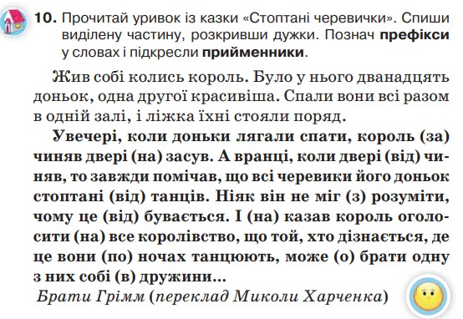
Домашнє завдання
Або в робочому зошиті на ст 8-9

Slide 12
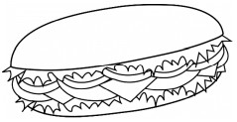
Рефлексія. Вправа «Збери бутерброд»
Підсумок уроку. Закінчи речення
Частина слова, що стоїть перед коренем, називається...
Префікси зі словами пишуться...
Прийменник — це частина...
Прийменники зі словами пишуться...
Між прийменником та словом можна вставити...
Прийменники ніколи не стоять перед...
Сьогодні ми дізналися походження назви бутерброда. Пропоную зараз за допомогою цієї страви підсумувати свої враження від уроку.
Напиши на бутерброді відповідь на одне з питань:
Що найбільше запам’яталося на уроці?
Що було найцікавішим?
Коли було складно?

